Slide 1












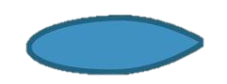
















У
О
А
И
Е
І
О
У

